Slide 2
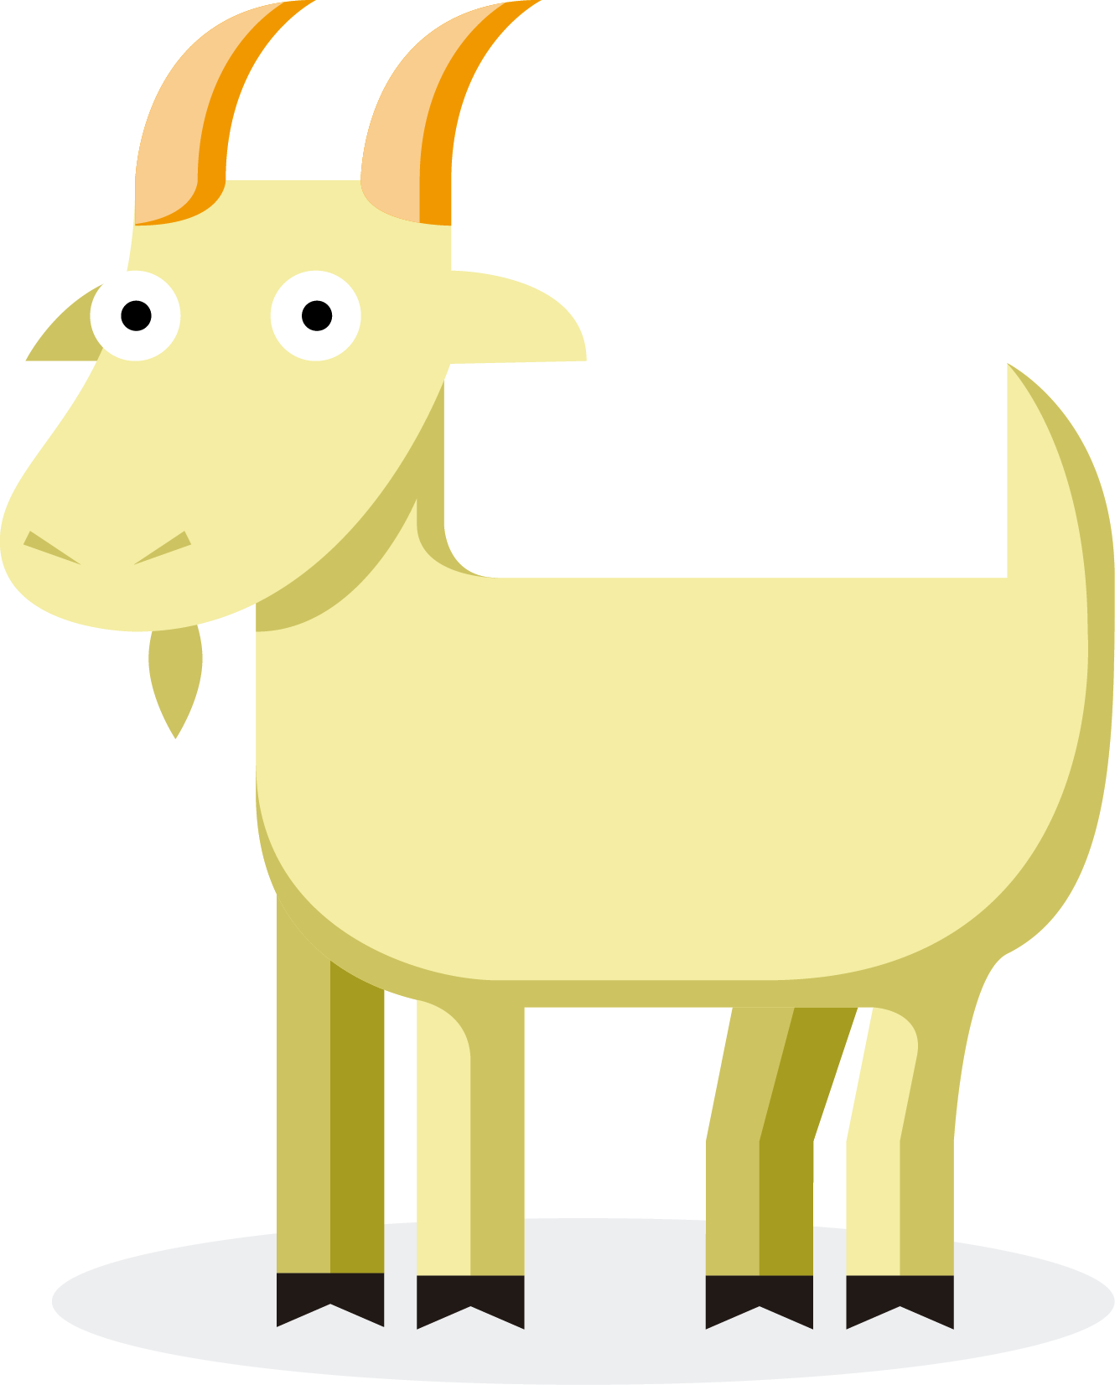

Slide 4
Фольклор — это словесное искусство, включающее в себя пословицы, частушки, сказки, легенды, мифы, притчи, скороговорки, загадки, героический эпос, былины и сказания.

Slide 5
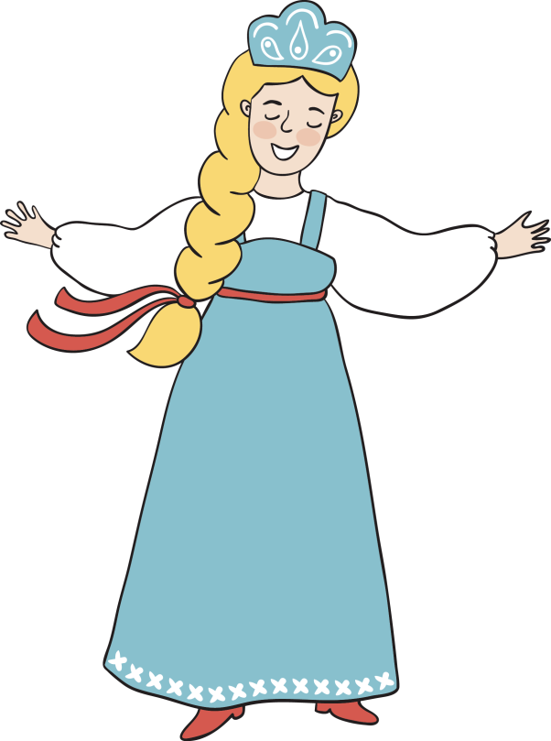
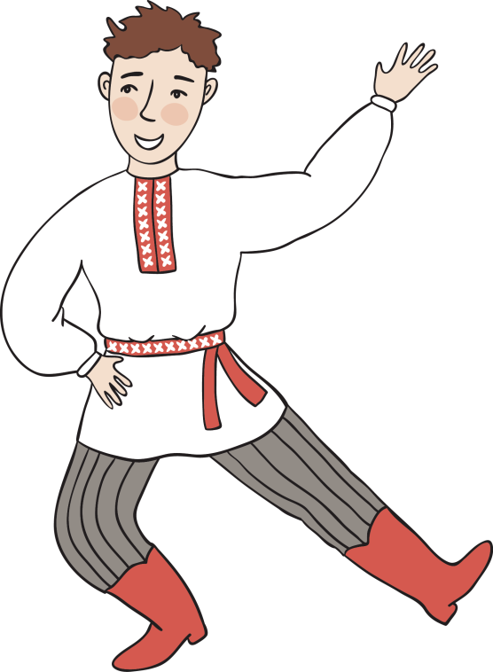

Slide 6
Детский фольклор
Баюшки-баю!
Сохрани тебя
И помилуй тебя
Ангел твой –
Сохранитель твой.
От всякого глазу,
От всякого плачу,
От всех скорбей,
От всех напастей.

Slide 7
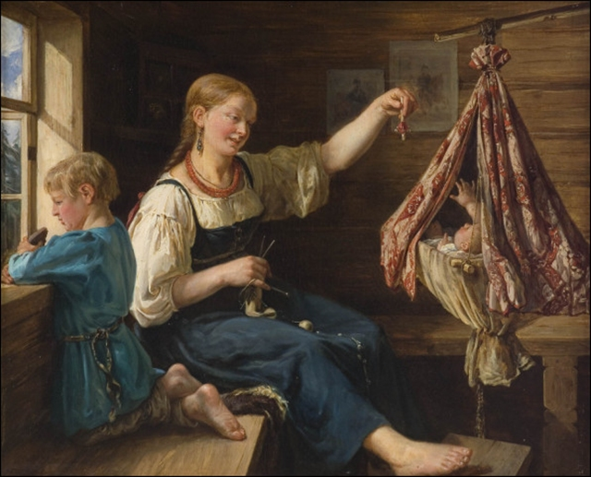

Slide 8
Потягунюшки, порастунюшки,
Поперек толстунюшки
А в ножки ходунюшки,
А в ручки фатунюшки.
Пестушки
(от слова «пестовать» — воспитывать) связаны с наиболее ранним периодом развития ребёнка.

Slide 9
Потешками принято называть особые забавы взрослых с маленькими детьми, в которых используются различные части тела ребёнка и взрослого.

Slide 10
Считалка
Вышли мыши как-то раз
Посмотреть который час.
Раз-два-три-четыре,
Мыши дернули за гири.
Тут раздался страшный звон — Разбежались мыши вон.

Slide 11
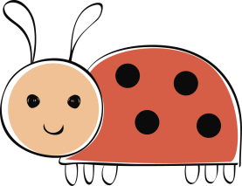
Улитка, улитка,
Высуни рога,
Дам тебе пирога
Да кувшин молока.
Приговорки

Slide 12
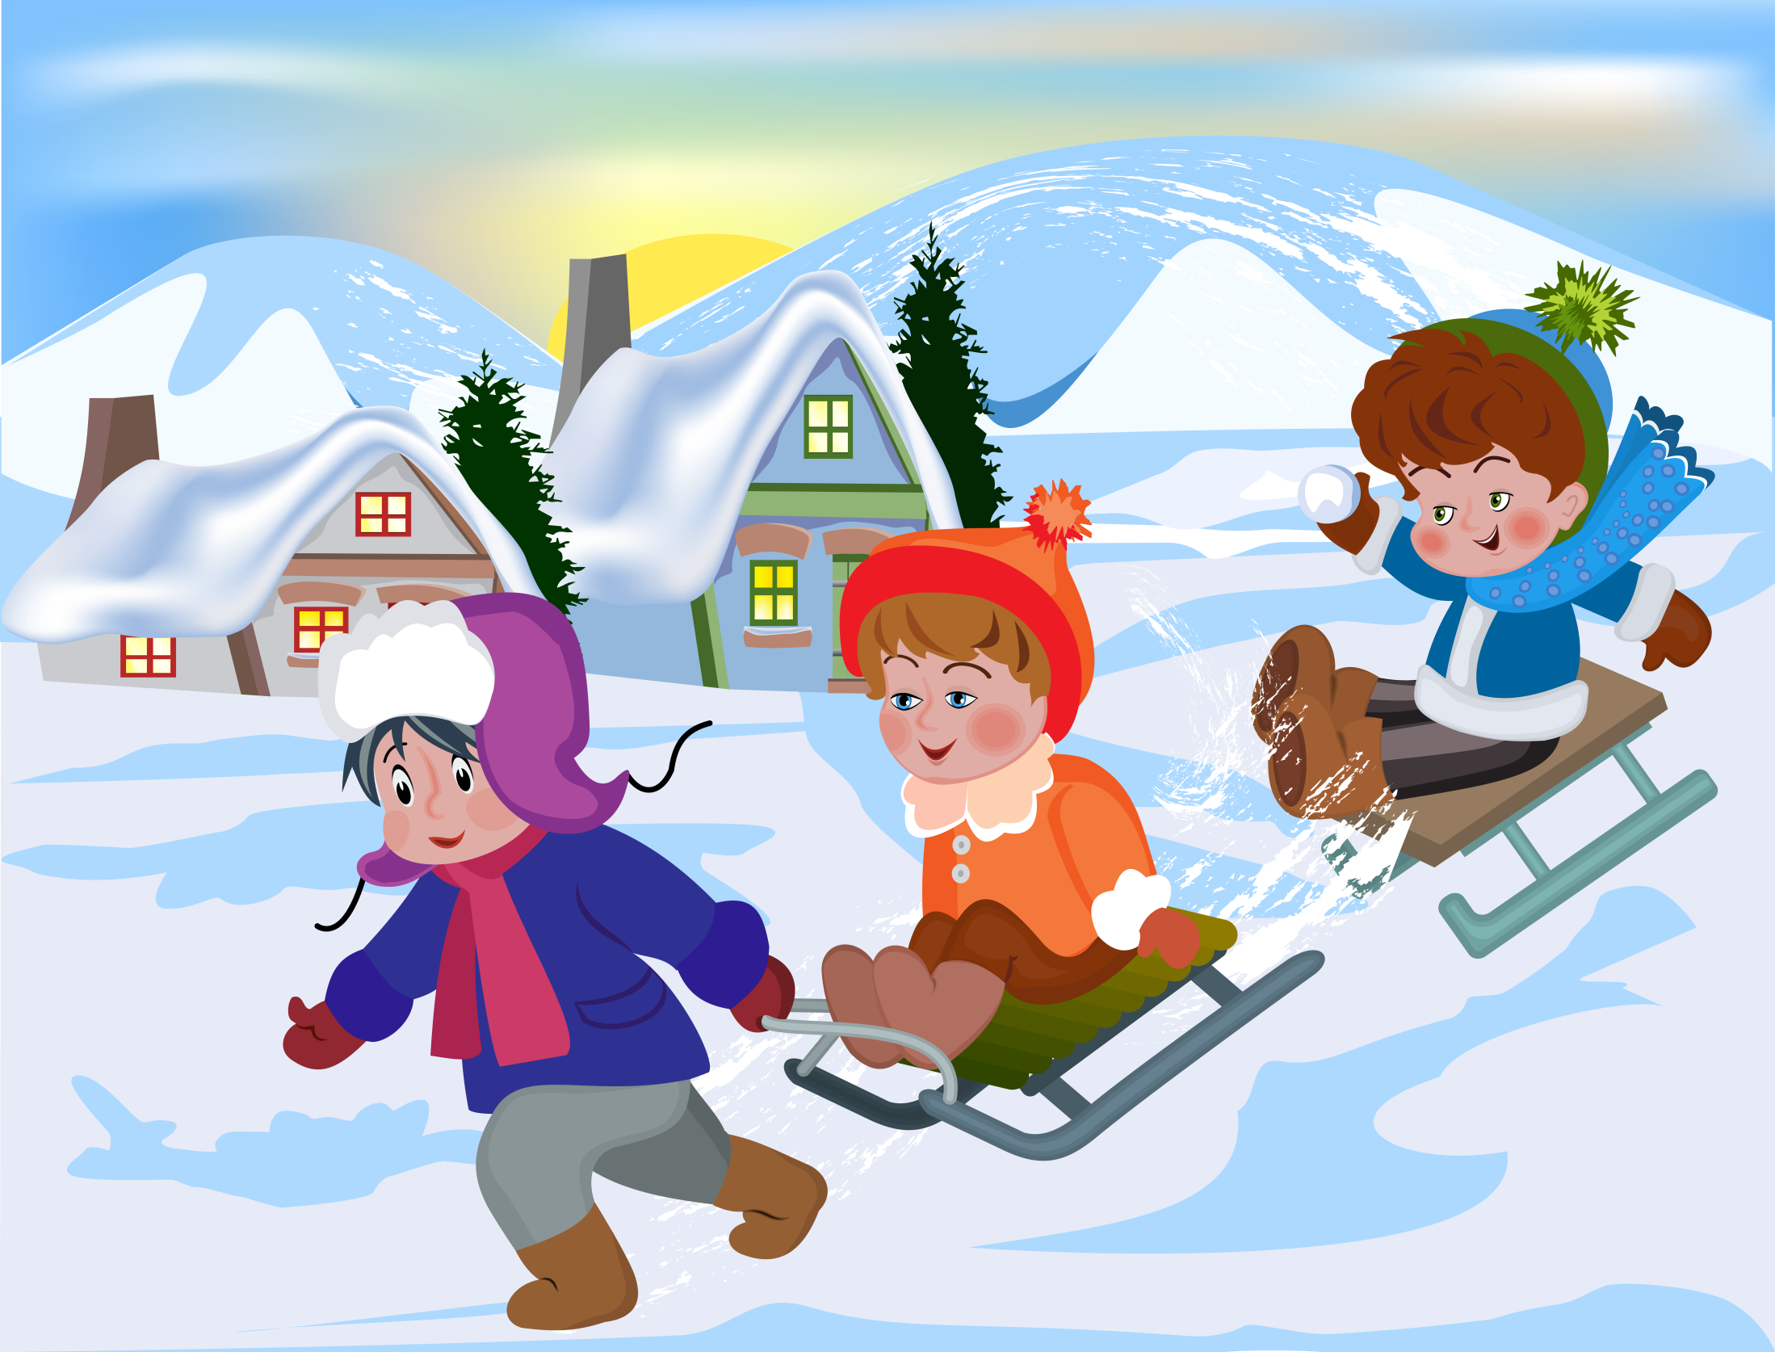
Скороговорки
Везет Сенька Саньку
с Сонькой на санках.
Санки скок, Сеньку с ног,
Соньку в лоб, все в сугроб.

Slide 13
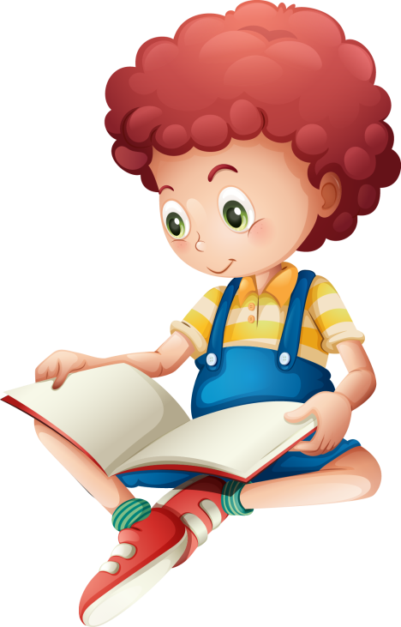
Загадки
Выражения, нуждающиеся
в разгадке, истолковании.

Slide 14
Зубастый, мохнатый, как есть начнёт — песенку поёт.

Slide 15
Детский фольклор делится
на несколько групп:
«Поэзия пестования» — колыбельные песни, пестушки, потешки, прибаутки;
календарный — заклички и приговорки;
игровой — игровые припевы и приговоры, считалки, дразнилки, поддёвки, перевёртыши;
дидактический — скороговорки, загадки, пословицы и поговорки.

Slide 16
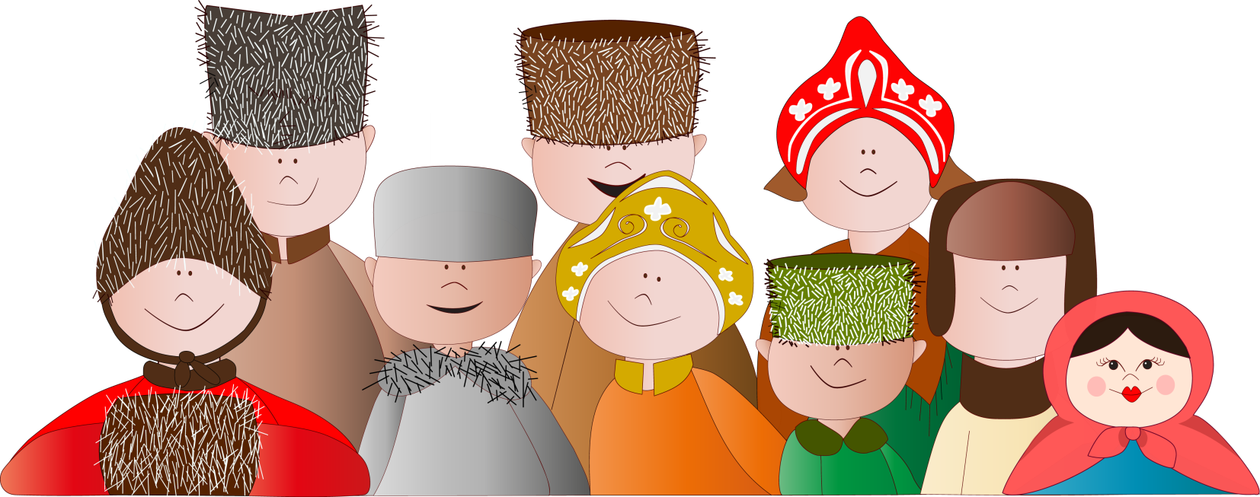
Детский фольклор

